Slide 1
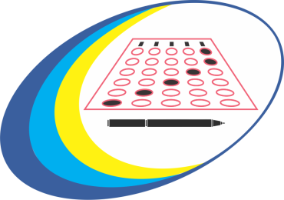
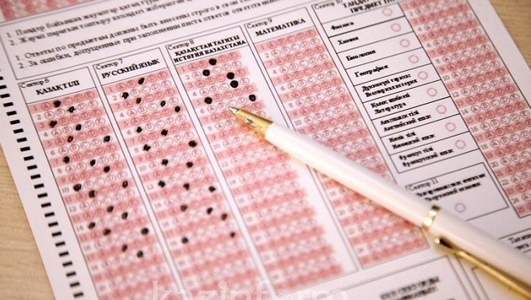
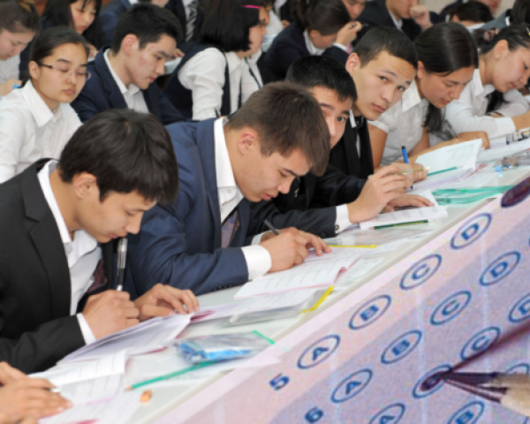
Министерство образования и науки Республики Казахстан
Национальный центр тестирования
Единое национальное тестирование (ЕНТ)
будет проводиться с 15 по 20 января
г. Нур-Султан
2019 г.

Slide 2

Единое национальное тестирование (ЕНТ) – одна из форм отборочных экзаменов для поступления в организаций высшего и (или) послевузовского образования.
Закон РК «Об образовании»
НАЦИОНАЛЬНЫЙ ЦЕНТР ТЕСТИРОВАНИЯ

Slide 3
Сроки приёма заявлений и тестирования:
В январе на ЕНТ примут участие
- Обучающиеся выпускных 11(12) классов средних школ;
Лица, зачисленные в ВУЗы по очной форме обучения на платной основе до завершения первого академического периода;
Обучающиеся ВУЗов по группе образовательных программ, требующие творческой подготовки, и желающие перевестись на другие группы образовательных программ на платной основе
Приём заявлений:
с 1 по 15 декабря
Тестирование:
с 15 по 20 января

Slide 4

Места приёма заявлений на ЕНТ
ППЕНТ ВУЗ
1) Заявление по форме (выдается в ППЕНТ);
2) Две фотокарточки размером 3x4 сантиметра;
3) Копия документа, удостоверяющего личность; При этом не достигшие шестнадцати лет и не имеющие документ, удостоверяющий личность, представляет копию свидетельства о рождении.
4) Справка с организации среднего образования, в которой он обучается (в 2-х экземплярах);
При этом один экземпляр остается у обучающегося.
5) Квитанция об оплате за участие в тестировании. Данное тестирование проводится на платной основе.
1) Заявление по форме, заполненное по документу, удостоверяющему личность;
2) Две фотокарточки размером 3x4 сантиметра;
3) Копия документа, удостоверяющего личность;
4) Квитанция об оплате за участие в тестировании.

Slide 5
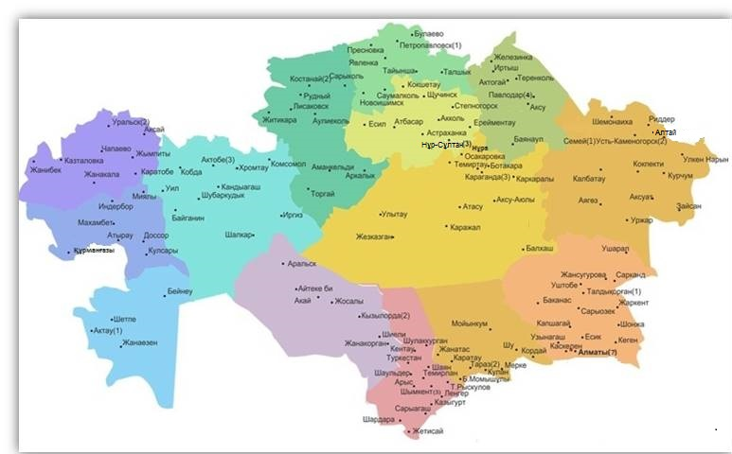
Пункты приема заявлений на ЕНТ
Пункты приёма заявлений и проведения ЕНТ: ППЕНТ: 154 ВУЗ: 115
Обучающиеся 11(12) классов для подачи заявления и прохождения тестирования могут выбрать близлежащий ППЕНТ внутри области.

Slide 6



Об оплате за тестирование
Стоимость тестирования - 2242 тенге
Оплату можно произвести во всех кассах
банков второго уровня Республики Казахстан
Также допускается оплата через терминалы
АО «Народный Банк Казахстана»
Реквизиты Национального центра тестирования:
РГКП «Национальный центр тестирования» МОН РК
010011 г. Астана, Пр. Победы, 60
БИН 000140001853
ИИК KZ536010111000001515
БИК HSBKKZKX КБЕ 16

Slide 7

Предметы тестирования
3 обязательных предмета:
•История Казахстан
•Математическая грамотность
•Грамотность чтения
2 профильных предмета (по выбору):
•Математика + Физика
•Математика + География
•Всемирная История + География
•Биология + Химия
•Химия+Физика
•Биология + География
•Иностранный язык + Всемирная История
•Казахский/Русский язык + •Казахская/Русская литература
•География + Иностранный язык
•Всемирная История + Человек. •Общество. Право

Slide 8

Язык сдачи тестирования:
На казахском
На русском
На английском
Примечание: поступающие, выбравшие сдачу тестирования на «английском» языке, «Историю Казахстана» сдают на казахском или русском языке по желанию!
Выбравшие творческие группы образовательных программ на ЕНТ могут сдать:
- два предмета (грамотность чтения, История Казахстана);
- пять предметов (грамотность чтения, История Казахстана, математическая грамотность и два предмета по выбору).
Время тестирования: 3 часа 50 минут

Slide 9

СТРУКТУРА ТЕСТОВ ЕНТ
По каждому предмету двух профильных предметов :
20 заданий
с выбором
1-го правильного ответа из пяти предложенных
10 заданий
с выбором одного или нескольких правильных ответов из множества предложенных
По каждому предмету трех обязательных предметов:
20 заданий
с выбором
1-го правильного ответа из пяти предложенных
Максимальный балл: 140
Проходной балл: 50

Slide 10
Подготовка к ЕНТ через пробное online тестирование
Тестирование для подготовки к ЕНТ будет проводиться в следующем формате:
1-блок:
Математическая грамотность – 20 заданий
Грамотность чтения – 20 заданий
История Казахстана – 20 заданий
При проведении пробного тестирования поступающий имеет возможность ознакомиться с тестовыми заданиями, используемыми на ЕНТ и проверить уровень своих знаний по выбранным предметам.
2-блок:
Профильный предмет 1 – 30 заданий
Профильный предмет 2 – 30 заданий

Slide 11
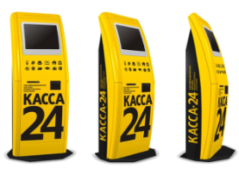


Подготовка к ЕНТ
Пробное онлайн тестирование
Стоимость 1 тестирования –260 теңге
Способы оплаты:
Терминалы Касса24
«Личный кабинет» веб-приложение
Зарегистрироваться в личном кабинете по ссылке cabinet.testcenter.kz и совершать оплату любым удобным способом. Для этого необходимо: после регистрации в Личном кабинете выбрать нужный вид тестирования; нажать на кнопку «Купить» и указать количество попыток; на странице оплаты заполнить контактные данные и выбрать способ оплаты (Банковская карта, Личная касса 24, WebMoney).
Банки второго уровня

Slide 12
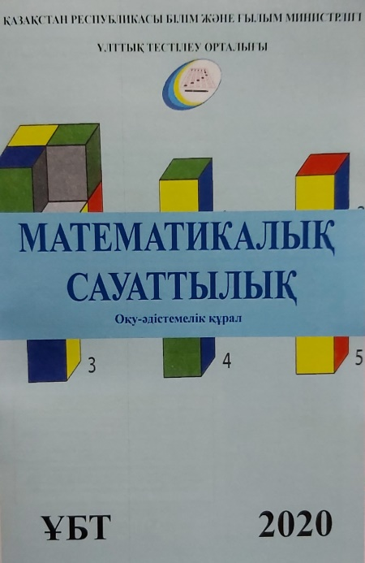
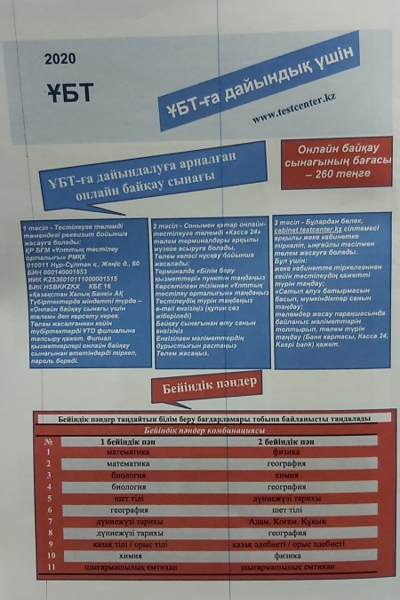
Учебно-методическое пособие
Для подготовки к ЕНТ в продажу вышли учебно-методические пособия по предметам:
Математическая грамотность;
Грамотность чтения;
История Казахстана;
Казахский язык;
Русский язык;
Математика;
Физика;
География;
Биология;
Химия;
Иностранные языки;
Всемирная история.
Стоимость книжки – 414 тенге

Slide 13
Информации и интернет-ресурсы для участников ЕНТ
Министерство образования и науки РК
www.edu.gov.kz
Национальный центр тестирования http://www.testcenter.kz
https://www.youtube.com/channel/UCzmZObVJTezesGyIEKw6h-Q
https://www.facebook.com/testcenterkz
/https://instagram.com/testcenterkz
https://vk.com/testcenterkz

